Slide 1

内科学
呼吸系统第三章
慢性阻塞性肺疾病
Chronic Obstructive Pulmonary Diseases
中南大学湘雅二医院 · 呼吸内科
吴尚杰 教授

Slide 2
定 义
具有气流阻塞并缓慢进行性发展，部分有可逆性，可伴有气道高反应性的一组疾病。包括慢性支气管炎和肺气肿。

Slide 3
慢性支气管炎
Chronic Bronchitis

Slide 4
定 义

Slide 5
病因：☹内因和外因
呼吸道局部防御、免疫功能减退；
植物神经功能失调。
吸烟；
感染因素；
理化因素；
气候；
过敏因素。

Slide 6
病 理：
上皮细胞纤毛粘连、倒伏，细胞空泡变性、坏死、增生、坏死，鳞状上皮化生
粘膜萎缩性改变、纤维组织增生
粘膜下层平滑肌断裂、萎缩
管腔僵硬、塌陷
肺组织结构破坏

Slide 7
诊 断：
病史询问；
症状特点：时间长、咳嗽、咳痰、喘息
体征：听诊：感染时，肺部可及干、湿 性罗音
实验室检查：Ｘ线：双下肺纹理增粗
肺功能：早期无异常
血常规: 白细胞及中性升高
痰涂片：找到细菌、中性粒细胞

Slide 8
诊断标准：
每年持续三个月，连续二年，并排除心、肺其他疾病。
如每年不足三月，根据明确的客观检查依据亦可诊断。

Slide 9
鉴别诊断：
哮喘
支气管扩张
肺结核
肺癌
矽肺

Slide 10
分类和分期：
单纯型；
喘息型；
急性发作期；
慢性迁延期；
临床缓解期；

Slide 11
治 疗：急性期
控制感染：抗生素的使用；
祛痰、镇咳；
解痉、平喘；
气雾治疗；

Slide 12
阻塞性肺气肿
Ｐulmonary Emphysema

Slide 13
定 义：

Slide 14
病 理：
上皮细胞纤毛粘连、倒伏，细胞空泡变性、坏死、增生、坏死，鳞状上皮化生
粘膜萎缩性改变、纤维组织增生
粘膜下层平滑肌断裂、萎缩
管腔僵硬、塌陷
肺组织结构破坏

Slide 15
根据病理分类：
阻塞性肺气肿
老年性肺气肿
代偿性肺气肿
间质性肺气肿
灶性肺气肿

Slide 16
发病机制：

Slide 17
病理分类：
小叶中央型；
全小叶型；
混合型；

Slide 18
病理生理：
最大通气量降低；
残气容积及其占肺总量的百分比增高；
生理无效腔增大；
通气／血流比例失调；
缺氧和二氧化碳潴留。

Slide 19
诊 断：
症状：逐渐加重的呼吸困难
缺氧出现的系列症状
体征：望、触、叩、听
实验室检查：
Ｘ线：桶状胸
ECG：肢导联低电压
肺功能：FEV1/FVC < 70%
FEV1< 80%P 残气量／肺总量 > 40%
血气分析：PaO2下降，PaCO2上升

Slide 20
诊断标准：
Ⅰ级 | 轻度 | FEV1/FVC < 70% FEV1≥ 80%P | 有或无症状
Ⅱ级 | 中度 | FEV1/FVC < 70% 80%P>FEV1≥ 50%P | 有或无症状
Ⅲ级 | 重度 | FEV1/FVC < 70% 50%P>FEV1≥ 30%P | 有或无症状
Ⅳ级 | 极重度 | FEV1/FVC < 70% FEV1 < 30%P | 呼吸衰竭症状

Slide 21
症状评估：mMRC问卷
mMRC分级 | 呼吸困难症状
0 级 | 剧烈活动时出现呼吸困难
1 级 | 平地快步行走或爬缓坡时出现呼吸困难
2 级 | 由于呼吸困难，平地行走时比同龄人慢或需要停下来休息
3 级 | 平地行走100M左右或数分钟后即需要停下来喘气
4 级 | 因严重呼吸困难而不能离开家，或在穿衣脱衣时即出现呼吸困难

Slide 22
并发症：
自发性气胸
肺部急性感染
肺心病

Slide 23
治疗：目的：改善呼吸功能
提高生活质量
避免病原；
消除气道感染；
解除气道阻塞的可 逆因素；
控制痰液、咳嗽产 生；
控制各种可矫治的 合并症；
解除精神症状。
氧疗

Slide 24
治 疗：缓解期
家庭氧疗；
肺康复治疗；

Slide 25
谢谢！

Slide 26
慢性阻塞性肺疾病合并侵袭性肺曲霉病53例临床分析
中南大学湘雅二医院 · 呼吸内科
诸兰艳 副教授

Slide 27
COPD是IPA最主要的基础疾病
全美1000多家医疗机构11,881例IFI患者统计数据显示最易发生IFI的患者群体前三位是患有COPD、糖尿病、恶性血液病的患者。
不同j基础疾病的比例%
Menzin J, Am J Health-Syst Pharm 2009; 66:1711-1717

Slide 28
背景及目的
IPA的的确诊须组织病理学检查及组织培养，而COPD合并IPA患者大部分因肺功能差、喘息，不能耐受支气管镜检查肺活检，确诊困难，多数依据临床诊断
本研究总结了53例COPD合并IPA患者的临床特点，为早期诊断和治疗提供依据。

Slide 29
对象
2组患者在年龄、性别构成、COPD分级的比较
例数 男 女 年龄 COPDⅡ COPDⅢ COPDⅣ
COPD合并IPA组 53 30 23 64.9±8.8 3 32 18
COPD未合并IPA组 53 33 20 64.5±8.3 3 30 20
P >0.05

Slide 30
诊断方法
病原学确定： 对合格痰液、经人工气道吸引物（ETA）且BALF涂片直接镜检发现透明分支的菌丝和孢子2次以上，连续真菌培养2次以上阳性。
GM试验采用（美国)双抗夹心ELISA检测试剂盒，每周2次动态检查，以0.5为阈值，连续2次阳性有意义。

Slide 31
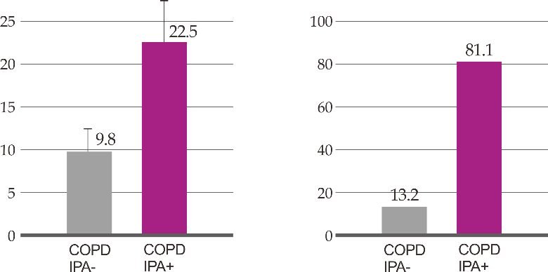
结果：用药史比较
*
*
* P<0.05
* P<0.05
使用抗生素时间（天）
长期使用糖皮质激素％
COPD合并IPA患者长期使用抗生素及糖皮质激素的比例明显高于未合并组

Slide 32
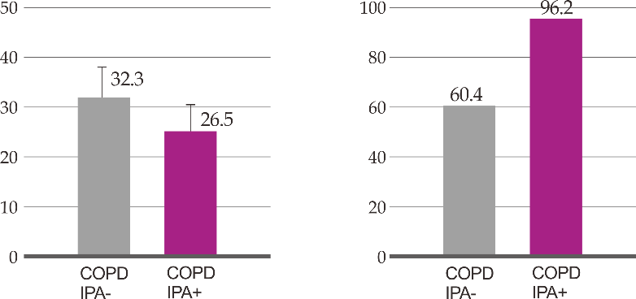
结果：体征及实验室检查
*
* P<0.05
* P<0.05
白蛋白（g/L）
喘息百分比％
*
COPD合并IPA患者白蛋白水平更低，喘息发生率显著高于未合并组

Slide 33
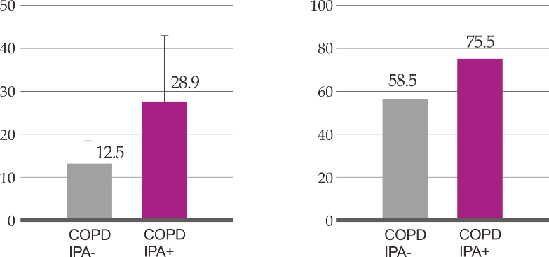
结果：治疗及住院时间
* P<0.05
*
* P<0.05
*
住院时间（天）
机械通气比例％
相比未合并IPA患者，COPD合并IPA患者住院时间更长，机械通气的比例更高

Slide 34
结果：影像学检查
肺纹理增多
渗出病变
结节病变
COPD
IPA+
31例 (X)
22例(X)
32例(CT)
8例 (X)
14例 (CT)
COPD
IPA-
25例(X)
肺纹理增多
23例

Slide 35
结果：微生物学检查
－ 真菌培养阳性2次以上： 56.6％（30/53）
－ 血清GM试验阳性：52.8％（28/53）
－ 痰培养细菌阳性：11.3％（6/53）
（鲍曼不动杆菌4，铜绿假单胞菌1，其它1）
COPD
IPA+
－ 痰培养细菌阳性： 32.1％（17/53）
（鲍曼不动杆菌7，铜绿假单胞菌4，肺炎克雷伯菌3，金葡菌2 ，其它1）
COPD
IPA-

Slide 36
结果：支气管显微镜检查
－ 检查4例
－ 黏膜充血、水肿、糜烂、管腔狭窄
－ 3例支气管内白色粘液脓痰形成粘液栓
－ 1例支气管黏膜表面有伪膜
COPD
IPA+
－ 检查2例
－黏膜充血、水肿、管腔有脓性分泌物
COPD
IPA-

Slide 37
结果：抗真菌/细菌治疗
－ 伊曲康唑（iv或口服）：35例
－ 伏立康唑（针剂/口服）：11例
－ 两性霉素B：8例，因副反应换用伊曲康唑
－ 卡泊芬净：6例，好转后换用伏立康唑
－ 联用伏立康唑+卡泊芬净：2例
－ 联用伊曲康唑+卡泊芬净：1例
疗程：28.5±24.1天
安全性：
无因肝、肾功能损害而停药者
COPD
IPA+
COPD
IPA-
－ 均给予抗菌治疗

Slide 38
结果：机械通气
COPD
IPA+
－ 机械通气：37例
（无创通气：24例；有创通气：13例）
COPD
IPA-
－ 机械通气：26例
（无创通气17例，有创通气9例）

Slide 39
结果：转归
COPD
IPA+
－ 好转或痊愈：33例
－ 治疗无效或放弃治疗：20例
－ 死亡：13例（24.5％，13/53）
（死于多器官衰竭5例，急性肾衰竭8例）
COPD
IPA-
－ 死亡：2例（3.8％，2/53）

Slide 40
讨论：危险因素及临床特征
危险因素：
－2周以上的激素用药史
－超过10天的广谱抗生素用药史
临床特征：
－不具有特异性强的临床特征
－抗生素治疗失败，同时呼吸困难症状加重
－明显的气道痉挛(激素治疗无效)

Slide 41
讨论：影像学表现
影像学以渗出影或实变多见，部分伴有单发或多发结节、空洞。
胸部CT是诊断粒细胞减少患者IPA的重要手段，但在非粒细胞减少IPA患者晕轮征及空气新月征阳性率很低。国外学者研究认为影像学上病灶恶化是COPD合并IPA的主要表现。
Guinea ，Clin Microbiol Infect 2009 Nov 10

Slide 42
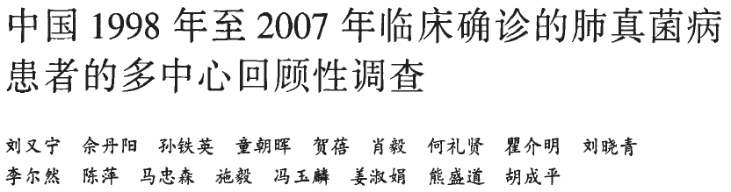
肺真菌病的胸部影像学表现多种多样，特异性差
晕轮征：0.8% (4/474)；新月征：3.6% (17/474)
大部分无免疫抑制的患者可无典型影像学表现

Slide 43
讨论： GM实验
本资料结果血清GM实验阳性率52.8％
Meta分析结果表明血清GM对血液系统疾病合并IPA的敏感性和特异性分别为61%和93%。血清GM对COPD患者IPA的诊断的敏感性在40%–55%
2008年Meersseman等评估了肺泡灌洗液（BAL）GM试验早期诊断ICU病人侵袭性曲霉感染的临床意义：敏感性88%，特异性87% 认为肺泡灌洗液GM试验能帮助早期诊断高危重症患者的IA
Meersseman W, Am J Respir Crit Care Med Vol 177. pp 27–34, 2008

Slide 44
讨论：诊断
－组织病理学检查是最可靠诊断方法，但活检受限
－血清GM实验2次阳性有助于IPA早期诊断
－痰检阳性率56.6％，血清GM实验阳性率52.8％
－重症及高危IPA合并感染患者应尽早进行相关检查
中华内科杂志 2012； 51（10)：759-762

Slide 45
讨论：转归
发生IPA的危险性可能与COPD严重程度有关
重症感染、严重呼吸衰竭、使用有创通气的患者预后较差
死亡原因为多脏器衰竭和急性肾衰竭
IPA死亡率高的原因是早期诊断困难，延误治疗时机

Slide 46
讨论：抗真菌治疗
两性霉素B是IPA首选，但肾毒性及严重输液反应限制了其使用
伊曲康唑为广谱抗真菌药，对曲霉有效，可用针剂及口服序贯治疗，主要副作用为轻度肝功异常
伏立康唑组织渗透性好，主要副作用为视力损害、肝功能损害
卡泊芬净可作为挽救治疗及肾功能不全者的选择

Slide 47
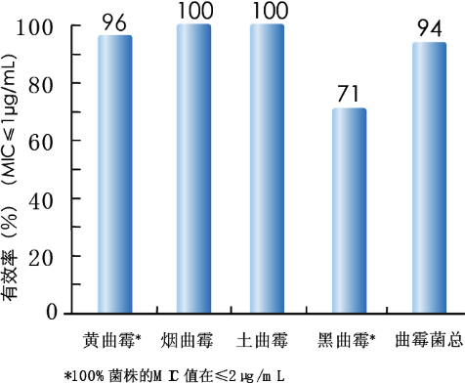
全球9,359菌株体外药敏试验
伊曲康唑对于曲霉菌具有优秀的抗真菌活性
实验结论：伊曲康唑在MIC≤1μɡ/mL时能够有效
抑制大部分菌株生长
曲霉菌总有效率94%
Journal of Clinical Microbiology,Aug.2005,p. 3807-3810

Slide 48
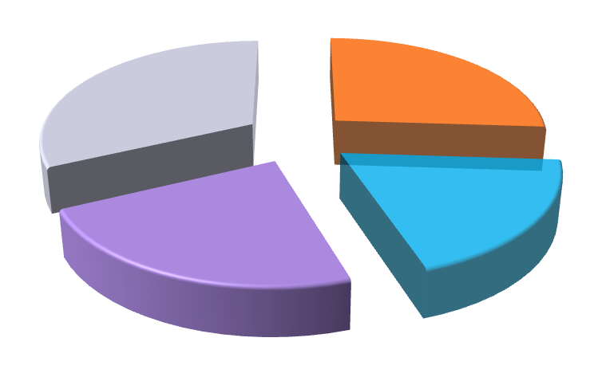
欧洲研究：
伊曲康唑序贯治疗对侵袭性肺曲霉病的疗效
国外研究
伊曲康唑治疗有效率达48.3%，有效＋病情稳定比率达66.6％
病情进展或死亡32.3%
完全缓解25.8%
部分缓解22.5%
病情稳定19.4%
(n=31)
31例有免疫受损基础同时被诊断为侵袭性肺曲霉病的患者(确诊14例，临床诊断17例)，给予伊曲康唑静脉治疗2周(200mg iv q12h d₁₋₂，200mg iv q12h d₃₋₁₄)，序贯伊曲康唑胶囊12周(200mg bid)
Caillot, et al. Clinical Infectious Diseases 2001;33:e 83-90

Slide 49
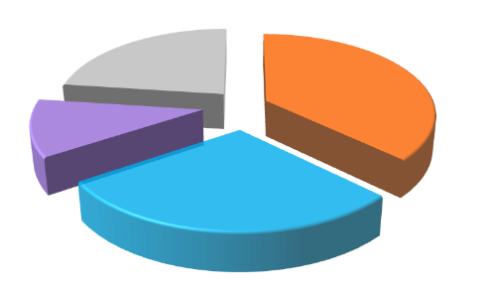
中国研究：
伊曲康唑序贯治疗对侵袭性肺真菌病患者的疗效
伊曲康唑治疗有效率(痊愈＋显效)达65.7%
无效22.9%
痊愈37.1%
进步11.4%
显效28.6%
(n=35)
35例确诊的侵袭性肺真菌病的患者，给予伊曲康唑治疗2周（200mg iv q12h d_{1-2，}200mg iv qd d₃₋₁₄），序贯口服伊曲康唑胶囊4周（200mg bid）
Wang A,et al.Jpn J Infect Dis. 2006 Dec;59(6):370-6.

Slide 50

中国研究：
伊曲康唑序贯治疗对侵袭性肺真菌病的疗效
伊曲康唑治疗有效率(痊愈＋显效)达61.7%
无效8.3%
痊愈13.3%
进步30.0%
显效48.4%
(n=60)
60例侵袭性肺真菌病患者（确诊23例，临床诊断37例），给予伊曲康唑静脉治疗2周（200mg iv q12h d_{1-2，}200mg iv q12h d₃₋₁₄），序贯伊曲康唑口服液4周（200mg bid）
Zhou Xin, et al. Chin Med J (Engl). 2011 Oct;124(20):3415-3419.

Slide 51
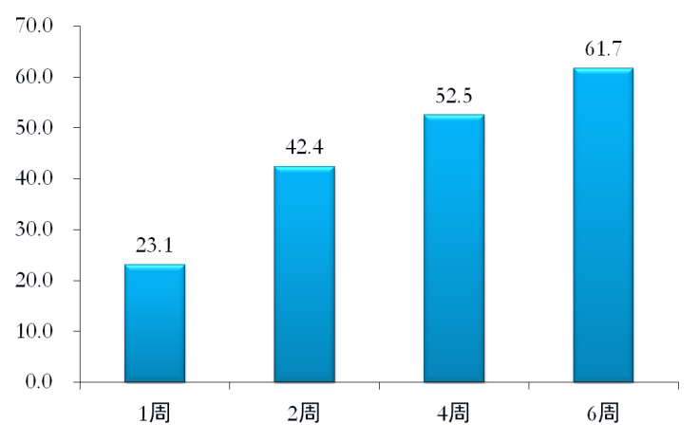
中国研究：
伊曲康唑临床有效率随治疗时间延长而明显增加
临床有效率(%)
(n=60)
Zhou Xin, et al. Chin Med J (Engl). 2011 Oct;124(20):3415-3419.

Slide 52
结 论
COPD病人存在以下情况：
－大量糖皮质激素应用史
－临床明显存在喘息
－广谱抗生素治疗无效者
积极寻找病原学和影像学依据，尽早进行血清GM实验，早期诊断
尽早开始抗真菌治疗，合理选用抗真菌药物，改善预后
我们的体会：COPD合并IPA患者治疗中，伊曲康唑显示出优异的疗效和安全性。

Slide 53


